Slide 1

Název školy | ZŠ J. E. Purkyně Libochovice a ZUŠ
Autor | Bc. Jiří Grüner
Název | VY_32_INOVACE_29_Stupnice v kvintovém kruhu
Téma | Durové stupnice s křížky
Číslo projektu | CZ.1.07/1.4.00/21.2803

Slide 2
Stupnice v kvintové kruhu
Durové stupnice s křížky

Slide 3
Anotace
Prezentace je určena žákům 8. tříd.
Seznamují se durovými stupnicemi po kvintovém kruhu – stupnice s křížky.
Zároveň se poslechem stupnic seznamují s durovou (veselou) tóninou.

Slide 4
Co je to stupnice?
Stupnice je řada tónů (stoupajících, nebo klesajících), v rozsahu oktávy (8 tónů).
Je tvořena celými tóny a půltóny. Durové stupnice mají půltóny mezi 3. a 4., 7. a 8. tónem.
Stupnice v kvintovém kruhu mají svůj daný řád, kdy se pohybujeme po pěti tónech v dané stupnici.
Takže každý následující pátý tón dané stupnice, je prvním tónem stupnice následující.

Slide 5
Durové stupnice s křížky
Při utváření durových stupnic s křížky používáme posuvky, které se právě jmenují křížky. Těchto křížků se ve stupnicích objevuje 7.
Jsou označeny: fis, cis, gis, dis, ais, eis, his.
Těchto stupnic je taktéž jako křížků 7.
Základní stupnicí je stupnice C dur, která nemá žádné předznamenání. Poté následují stupnice s křížky.
G dur (1), D dur (2), A dur (3), E dur (4), H dur (5), Fis dur (6), Cis dur (7).

Slide 6
Jak tvoříme stupnice s křížky??
Základní stupnicí je stupnice C dur (nemá žádné předznamenání).
Od této stupnice vyvozujeme stupnici následující (pátý tón ve stupnici předchozí, je prvním stupněm stupnice následující).
Stupnice C dur:c d e f g a h c
1 2 3 4 5 6 7 8
Zde vidíme, že pátý tón je tón G, následující stupnice je stupnice G dur, která má jeden křížek – fis: g a h c d e fis g .

Slide 7
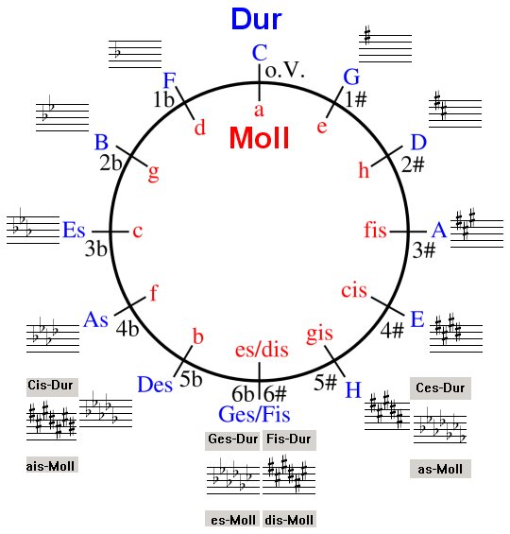
Kvintový kruh - durové stupnice s křížky

Slide 8
Seznam použité literatury a internetové odkazy
Wikipedia: the free encyclopedia [online]. San Francisco (CA): Wikimedia Foundation, 13. 1. 2006 17:00 - [cit. 2012-05-23]. Dostupné z: http://cs.wikipedia.org/wiki/Soubor:Quintenzirkeldeluxe.png
ZENKL, Luděk. Heslo: Kvintový kruh. In: ABC hudební nauky. Praha: Editio Bärenreiter Praha. 2003. str. 56 – 59.

